Slide 1
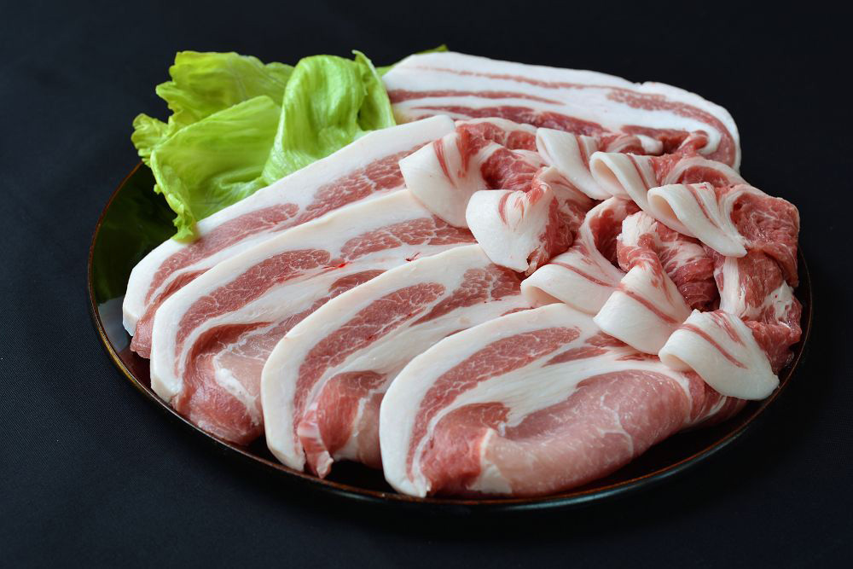

豚肉が人間の健康をサポートする
～ぶたミン～
~健康を考えるあなたへ~
令和3年2月1日
JAあいち経済連

Slide 2

1. 健康ってなんだろ(1)
睡眠
運動
食欲
血圧
サプリメント
老化

Slide 3

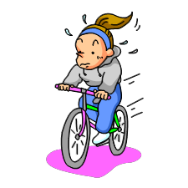

1.健康ってなんだろ(2)
(1)栄養バランスの
とれた食事
(2)適度な運動
(3)十分な睡眠
めんどくさい・・・
お金がかかる・・・
時間がない・・・

Slide 4


1.健康ってなんだろ(3)
健康な体を手に入れるためには努力をしないといけない。そのためその努力はやがてストレスになってしまい長続きしない
生活のワンシーンを変えるだけでだけであれば、ストレスなく毎日続けられ健康体を手に入れられる

Slide 5
2. 豚肉の消費量
豚肉は1世帯当たりの全国平均は19,564gで牛肉の3倍あり、毎月6,567g豚肉を食べている。また、農畜産業復興機構が行った食肉接種頻度によると、1週間に1回以上食べる食肉を調査したところ、豚肉(69.5％)、鶏肉(55.1％)、牛肉(44.9％)と豚肉が一番高い)
毎週食べる豚肉を1週間に1度以上普通の豚ではなく自分を健康にする豚をたべるだけで簡単に自分自身を健康にできる可能性がある

Slide 6
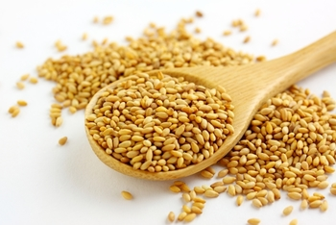
3．Pig makes a health (1)
ごま粕を飼料に使用することで抗酸化力のあるセサミンが移行（4㎎/100ｇ）
セサミンが活性酸素の抑制し、癌や老化の予防につながるといわれています

Slide 7
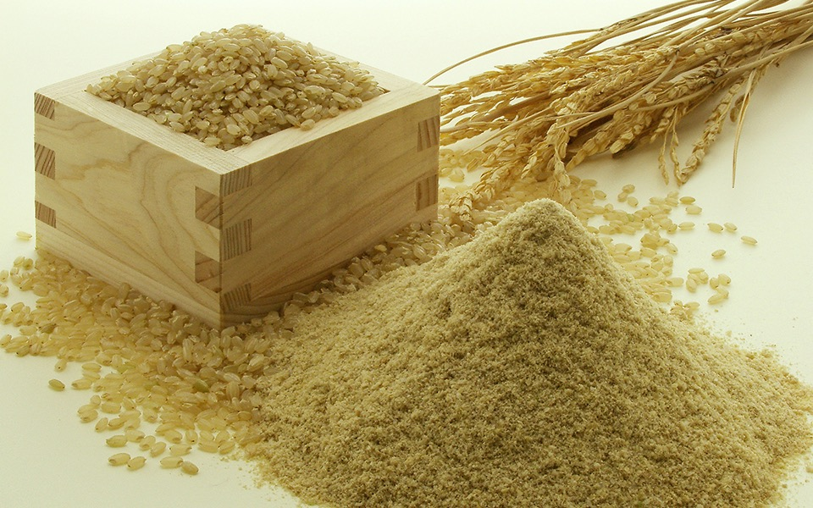
3．Pig makes a health (2)
米ぬか、玄米(20％以上)使用することでビタミンＢ１が強化された豚肉になる
・総コレステロールが低下し、心筋梗塞や脳梗塞などの疾患リスクが下がります

Slide 8
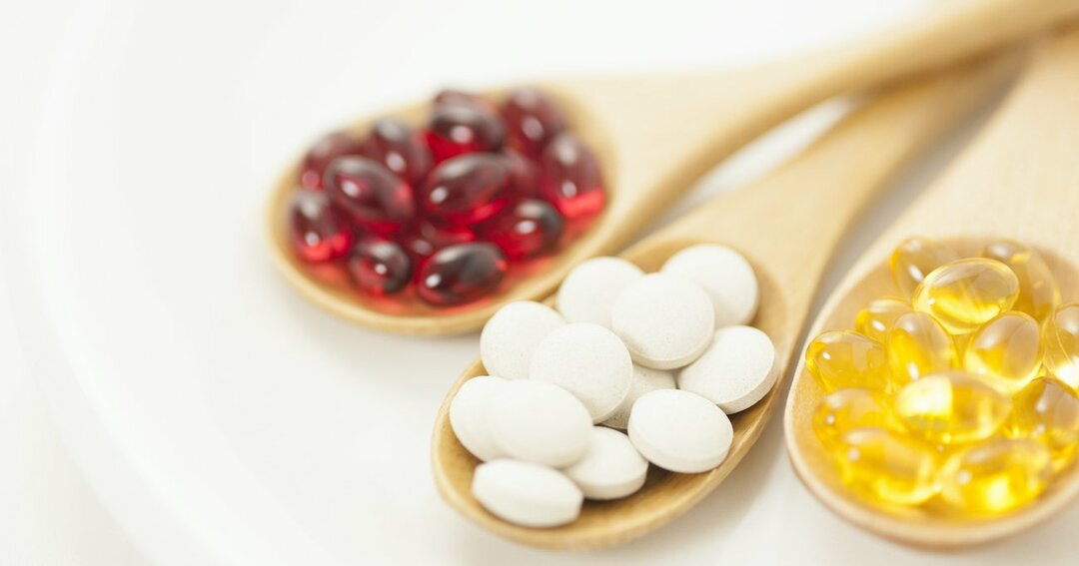
3．Pig makes a health (3)
ビタミンEが入れることで豚肉の脂の酸化防止およびビタミンE活性の増強
・豚肉の酸化を防ぐことにより、肝臓へダメージの蓄積を防ぎ、アンチエイジング効果も期待できます。

Slide 9
毎日の日常生活の一部を変えればいい・・
ただそれだけであなたは健康になれる

